Slide 1
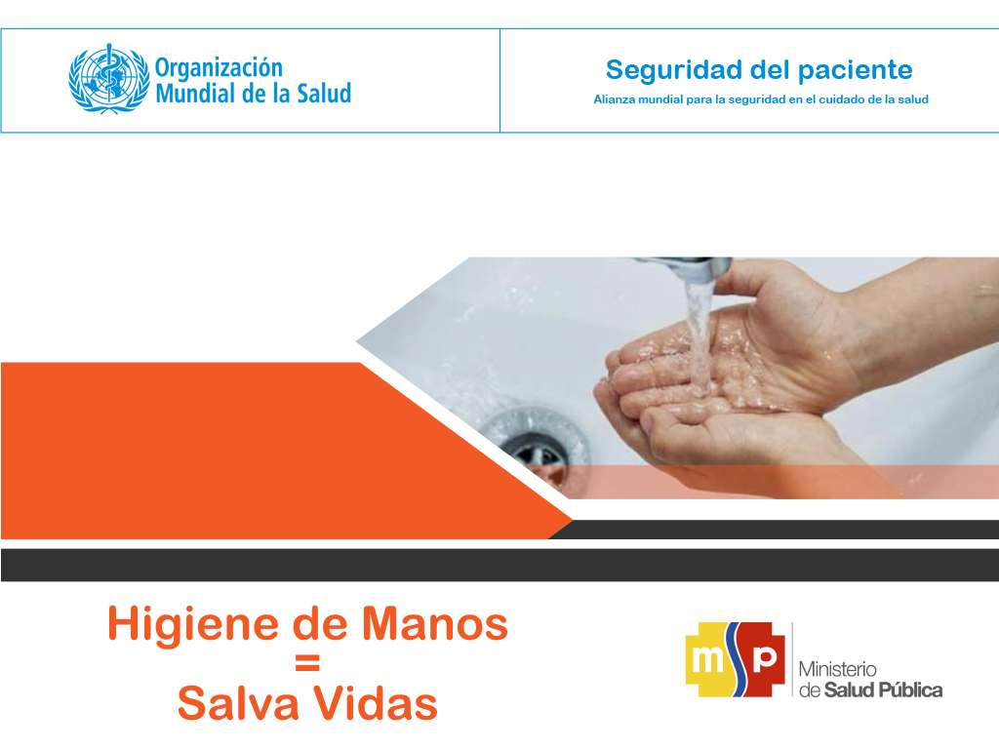
Estrategia multimodal de higiene de manos

Slide 2

Infecciones Asociadas a la Atención en Salud (IAAS) y la mejora de higiene de manos
Notes:
2

Slide 3

Objetivos
  Identificar la importancia de la higiene de manos
  Explicar el enfoque de los cinco momentos para la higiene de manos
  Desarrollar un plan de acción en el establecimiento de salud para mejorar la higiene de manos
Notes:
3

Slide 4
Infección asociada a la atención en salud (IAAS)
(También se conoce como intrahospitalaria y anteriormente como nosocomial)
“Es la Infección que se produce en un paciente durante el proceso de atención en un hospital u otro centro sanitario que no estaba presente o no se estaba incubando en el momento del ingreso. Se incluyen las infecciones contraídas en el hospital y también las infecciones profesionales entre el personal del establecimiento sanitario”.
Notes:
4

Slide 5

EL IMPACTO DE LAS IAAS
Agravan la enfermedad
Prolongan la estancia en un establecimiento de salud
Discapacidad a largo plazo
Un mayor numero de muertes
Aumento en los costos hospitalarios
Elevado costo para los pacientes y sus familias
Notes:
5

Slide 6
Focos frecuentes de infección
INFECCIONES DEL TRACTO RESPIRATORIO
INFERIOR
Ventilación mecánica
Maniobras de aspiración
Tubo naso gástrico
34%
13%
INFECCIONES DEL TRACTO URINARIO
Catéter urinario
Procedimientos urinarios invasivos
Focos frecuentes de
IAAS
INFECCIONES DEL SITIO QUIRÚRGICO
Profilaxis antibiótica inadecuada
Incorrecta preparación quirúrgica de la piel
cuidados inadecuados de la herida
INFECCIONES INTRAVASCULARES
Catéter vascular
Edad neonatal
Cuidado crítico
17%
14%
Notes:
6
Central nervous system depressants

Slide 7
PREVENCIÓN DE IAAS
    Se ha demostrado que las estrategias de prevención estandarizadas reducen IAAS.
    Al menos el 50% de IAAS podrían ser prevenidas.
  La mayoría de las soluciones son simples, no requieren recursos adicionales y pueden ser implementadas en países desarrollados, en los países en vías de desarrollo y en países de transición.
Notes:
7

Slide 8
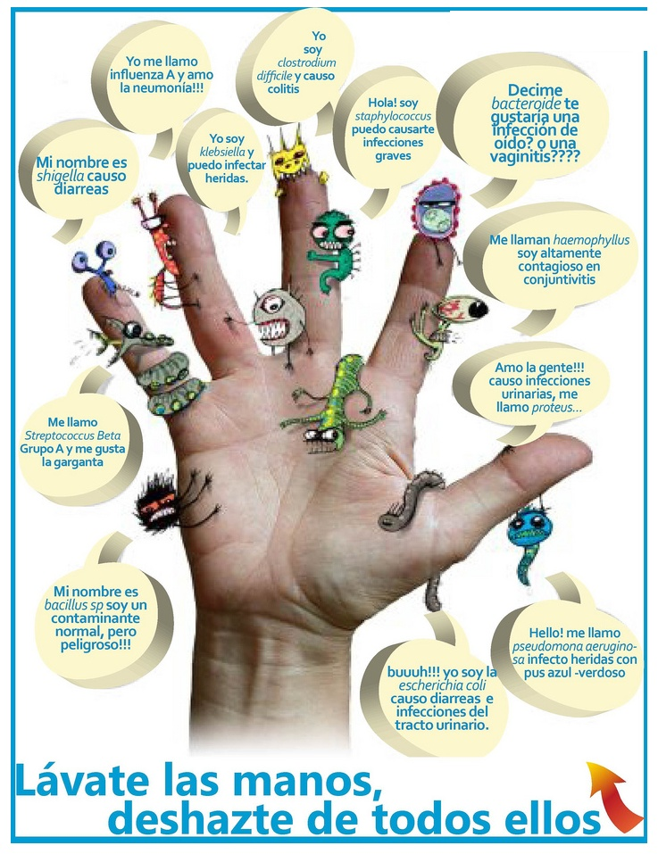
Transmisión a través de las manos
  Las manos son el vehículo más común para trasmitir microorganismos intrahospitalarios o asociados a la atención en salud
  La transmisión de microorganismos asociados a la atención en salud de un paciente a otro se produce a través de las manos de los trabajadores de la salud y comprende 5 pasos secuenciales
Notes:
8

Slide 9
5 etapas para la transmisión por las manos
Uno
Dos
Tres
Cuatro
Cinco
Los gérmenes presentes en la piel del paciente y superficies del entorno inmediato
Transferencia de gérmenes a través de las manos de los profesionales de la salud
Los gérmenes que sobreviven en las manos durante varios minutos
Una higiene de manos deficiente, se traduce en manos contaminadas
Las manos contaminadas transmiten gérmenes por contacto directo con el paciente o el entorno inmediato del mismo.
Notes:
9

Slide 10
¿Por qué se debe hacer higiene de manos?
Usted debe realizar higiene de manos para:
Cualquier profesional de la salud o persona involucrada en el cuidado del paciente tiene que preocuparse por la higiene de manos.
      Proteger al paciente contra los gérmenes perjudiciales transportados en sus manos o presentes en su piel
      Protegerse usted y proteger al trabajador de la salud de los gérmenes infecciosos
Notes:
10

Slide 11
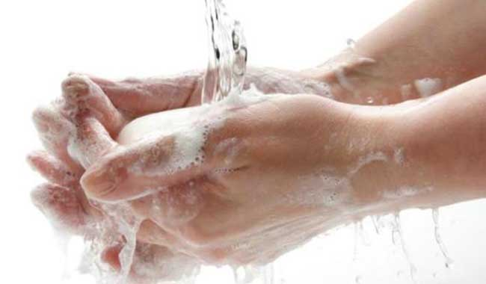
Conoce Usted los 5 Momentos de la Higiene de Manos?

Slide 12
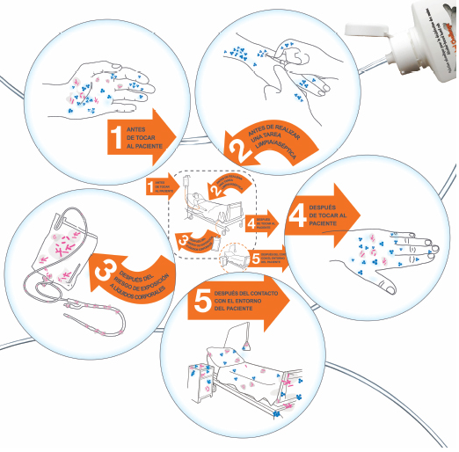
El enfoque de “Los 5 momentos para la higiene de manos”
Notes:
12

Slide 13
¿Cómo realizar higiene de las manos?
  La forma más efectiva de asegurar una óptima higiene de manos es realizar una fricción de las manos con un preparado de base alcohólica cuando NO están visiblemente sucias
Notes:
13

Slide 14
¿Cómo realizar higiene de las manos?
  Hay que lavarse las manos con agua y jabón cuando estén visiblemente sucias o manchadas de sangre u otros fluidos corporales y además cuando existe una fuerte sospecha o evidencia de exposición a organismos potencialmente formadores de esporas (Clostridium difficile), o después de usar los servicios.
Notes:
14

Slide 15
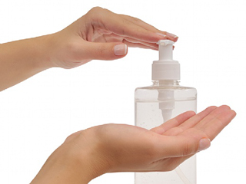
¿Cual es el tiempo
que le toma a Usted
realizar la fricción
con Preparado
de base alcohólica?

Slide 16
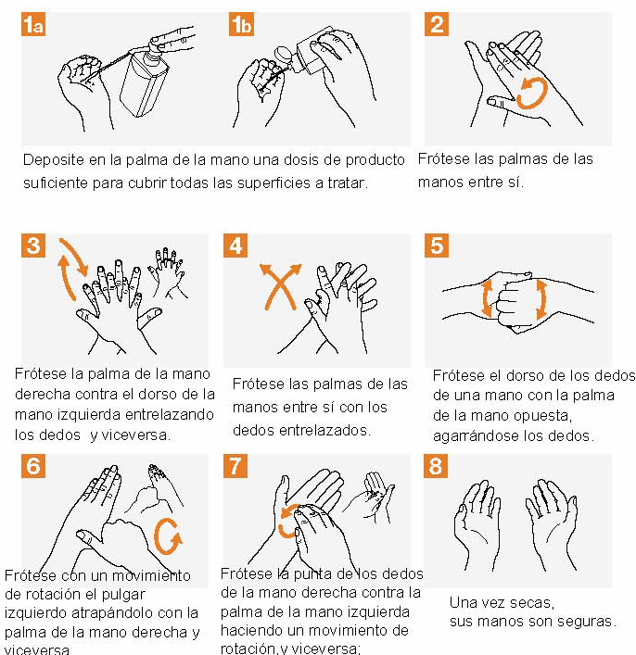
Para reducir eficazmente el crecimiento de gérmenes en las manos, la fricción con PBA debe realizarse siguiendo 8 pasos.
Esto toma sólo 20-30 segundos!!!
¿Cómo hacer higiene de manos con PBA?
Notes:
16

Slide 17
Ventajas de utilizar un PBA
La fricción de manos con un PBA presenta las siguientes ventajas inmediatas:
  La eliminación de la mayoría de los gérmenes (incluyendo los virus);
  El escaso tiempo que precisa;
  La disponibilidad del producto en el punto de atención;
  No se necesita ninguna infraestructura particular (red de suministro de agua limpia, lavabo, jabón o toalla para las manos).

Slide 18
¿Cual es el tiempo que le toma a Usted realizar el lavado de manos con agua y jabón?

Slide 19
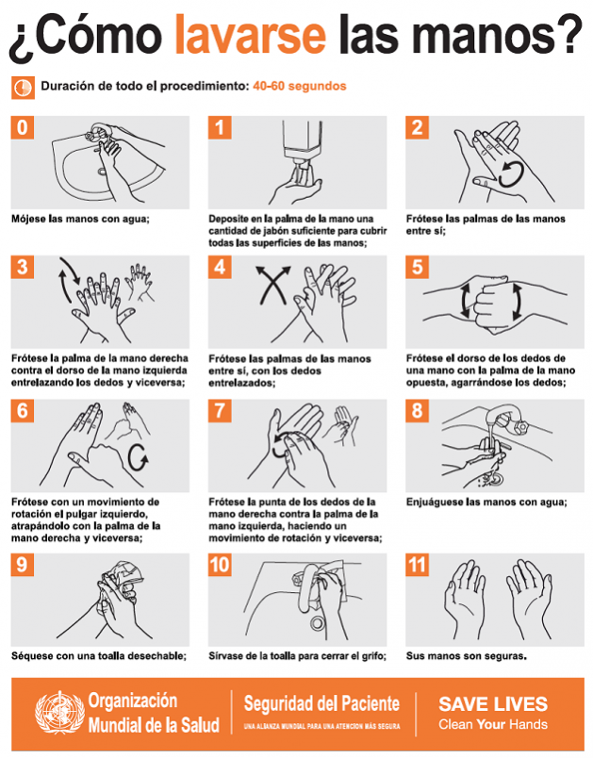
Para reducir eficazmente el crecimiento de gérmenes en las manos, éste debe durar de 40 a 60 segundos, y debe realizarse siguiendo los 11 pasos estandarizados.
¿Cómo lavarse las manos con agua y jabón?
Notes:
19

Slide 20
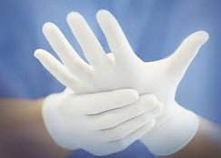
Higiene de manos y uso de guantes
  Cuando una indicación de higiene de manos precede a una tarea que entraña contacto y requiere el uso de guantes
SE DEBE REALIZAR LA HIGIENE DE LAS MANOS ANTES DE PONÉRSELOS Y DESPUÉS DE QUITÁRSELOS.
Notes:
20

Slide 21

¿Porque no realizamos
una adecuada
higiene de manos?

Slide 22


  Las principales razones para el incumplimiento por parte de los trabajadores de la salud:
      Exceso de trabajo (estoy muy ocupado!!!).
      El uso de guantes.
      No pensar en ello.
El incumplimiento de la higiene de manos
Tiempo promedio por lo general utilizado por los trabajadores de la salud: <10 segundos
Notes:
22

Slide 23


¿Cuál es su plan
de acción para
mejorar la higiene
de manos en su
servicio?

Slide 24

UNO Cambio de sistema
Garantizar que se cuenta con la infraestructura necesaria para permitir a los profesionales sanitarios practicar la higiene de las manos:
El acceso a un suministro seguro y continuo de agua así como a jabón y toallas;
Fácil acceso al preparado de base alcohólica para manos
Componentes de la estrategia multimodal de higiene de manos
DOS Formación
Proporcionar formación con regularidad a todos los profesionales sanitarios
TRES Evaluación y retroalimentación
Hacer un seguimiento de las infraestructuras y prácticas de higiene de manos, y al mismo tiempo proporcionar al personal información de retorno sobre los resultados
CUATRO Recordatorios en el lugar de trabajo
Señalar y recordar a los profesionales sanitarios la importancia de la higiene de las manos
CINCO Clima institucional de seguridad
Crear un entorno y unas percepciones que propicien la sensibilización sobre las cuestiones de seguridad del paciente
Notes:
24

Slide 25

GRACIAS

